Slide 1


يا جميلة لا تحملي هما
يزيل جمال ابتسامتك .
وفقك الله غاليتي
أ / فاطمه صالح السبيعي
ورغم ما في طريق الحلم من تعب
عند الوصول ستنسى ذلك التعب .
وفقك الله غاليتي
معلمتك / فاطمه صالح السبيعي
استمر بالتقدم
ولا تهتم بالأصوات المحبطة التي تسخر
من أحلامك وتشدك إلى الخلف ،
أمن بنفسك .
وفقك الله غاليتي
أ / فاطمه صالح السبيعي
استمر بالتقدم
ولا تهتم بالأصوات المحبطة التي تسخر
من أحلامك وتشدك إلى الخلف ،
أمن بنفسك .
وفقك الله غاليتي
أ / فاطمه صالح السبيعي
الذي خلق فيك الطريق الصعب
خلق فيك القوة لاجتيازه .
وفقك الله غاليتي
معلمتك / فاطمه صالح السبيعي
ورغم ما في طريق الحلم من تعب
عند الوصول ستنسى ذلك التعب .
وفقك الله غاليتي
معلمتك / فاطمه صالح السبيعي
الذي خلق فيك الطريق الصعب
خلق فيك القوة لاجتيازه .
وفقك الله غاليتي
معلمتك / فاطمه صالح السبيعي
يا جميلة لا تحملي هما
يزيل جمال ابتسامتك .
وفقك الله غاليتي
أ / فاطمه صالح السبيعي

Slide 2
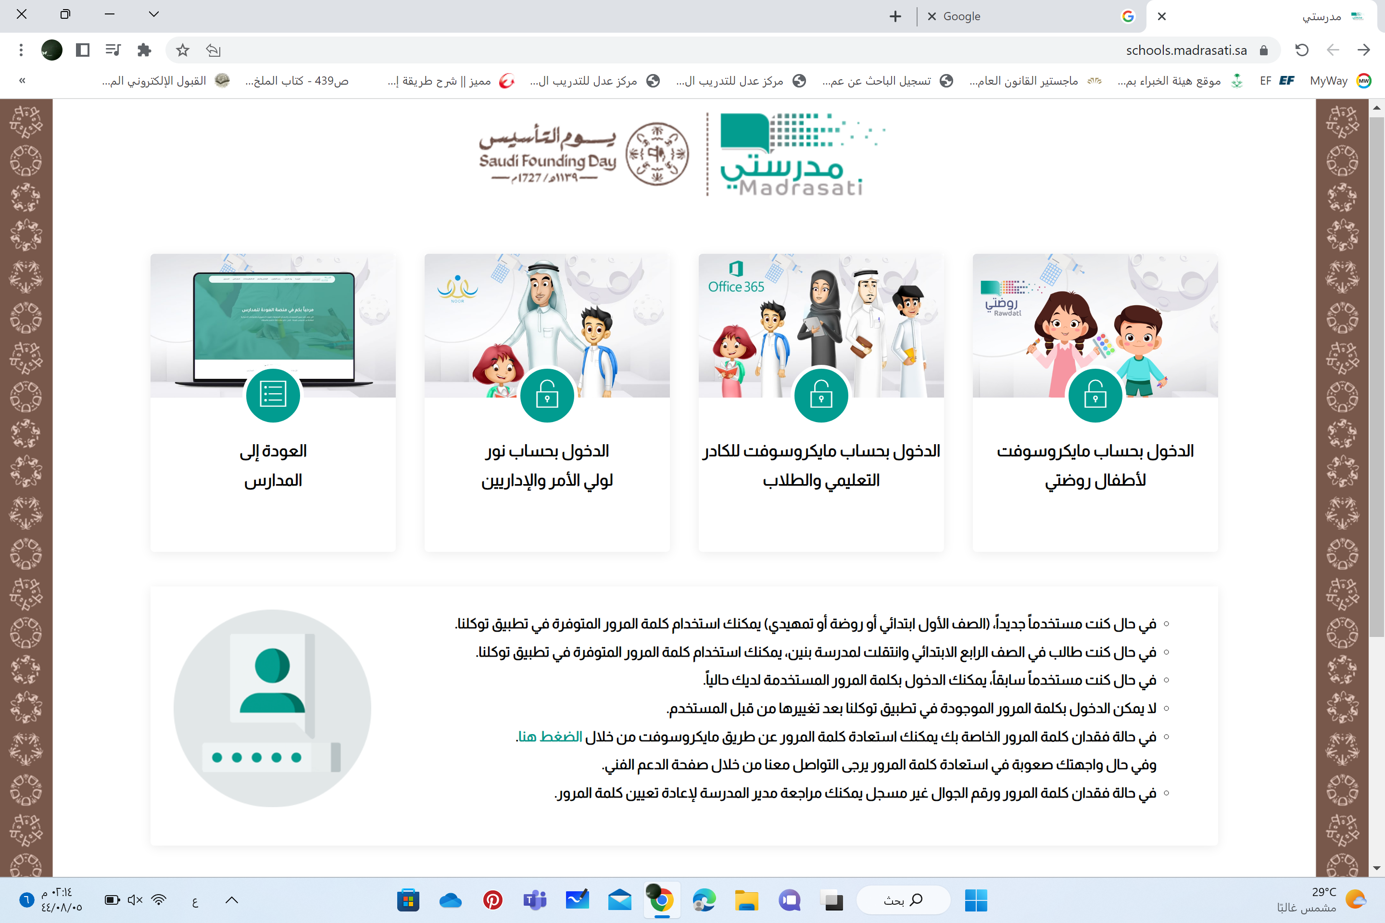




الاختبار .. بوابتك للإتقان
فثابري .. واستعيني بالله
لتصلي بعون الله إلى القمة
أ / فاطمه صالح السبيعي
الاختبار .. بوابتك للإتقان
فثابري .. واستعيني بالله
لتصلي بعون الله إلى القمة
أ / فاطمه صالح السبيعي
مكان قطعة حلوى او توزيعات
" احذف العبارة والصق الحلوى
الاختبار .. بوابتك للإتقان
فثابري .. واستعيني بالله
لتصلي بعون الله إلى القمة
أ / فاطمه صالح السبيعي
الاختبار .. بوابتك للإتقان
فثابري .. واستعيني بالله
لتصلي بعون الله إلى القمة
أ / فاطمه صالح السبيعي
الاختبار .. بوابتك للإتقان
فثابري .. واستعيني بالله
لتصلي بعون الله إلى القمة
أ / فاطمه صالح السبيعي
الاختبار .. بوابتك للإتقان
فثابري .. واستعيني بالله
لتصلي بعون الله إلى القمة
أ / فاطمه صالح السبيعي

